Slide 1
Cam 6: Hysbysebu a Phecynnu

Slide 2

Beth yw hysbyseb?
Siaradwch â'ch partner.
Mae busnesau caffi yn defnyddio hysbysebion i ddweud wrth bobl amdanynt eu hunain ac annog cwsmeriaid i ymweld.

Slide 3
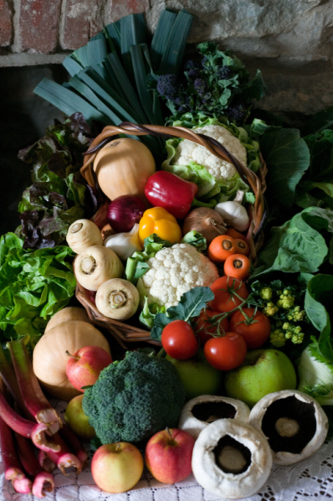
Archwilio hysbysebu bwyd
Edrychwch ar yr hysbysebion bwyd ar eich bwrdd.
Beth sy'n gwneud i chi fod eisiau ei brynu?

Slide 4

Hysbysebu'ch caffi iogwrt
Dyluniwch boster i hysbysebu'ch cynnyrch.
Meddyliwch am sut i apelio at eich cwsmeriaid a'u perswadio i ymweld â'ch caffi.
Meddyliwch am unrhyw gynigion
arbennig y gallwch eu defnyddio
ar eich hysbyseb. Er enghraifft,
'Prynu un, cael un am ddim.

Slide 5

Hysbysebu'ch caffi iogwrt
Yn eich grwpiau, cynlluniwch a pherfformiwch hysbyseb teledu neu radio ar gyfer eich caffi iogwrt.
Meddyliwch am sut i apelio at
eich cwsmeriaid.

Slide 6
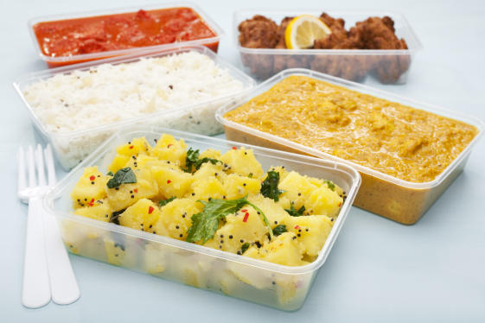
Gadewch i ni feddwl am becynnu ar gyfer eich gwasanaeth tecawê
  Mae'r rhan fwyaf o gynhyrchion bwyd o fwytai tecawê yn dod mewn pecynnau.
  Gellir ailgylchu rhywfaint o ddeunydd pacio ond nid y rhan fwyaf ohono.
  Mae llawer o'n bwyd yn cael
  ei becynnu mewn plastig na
  ellir ei ailgylchu.

Slide 7
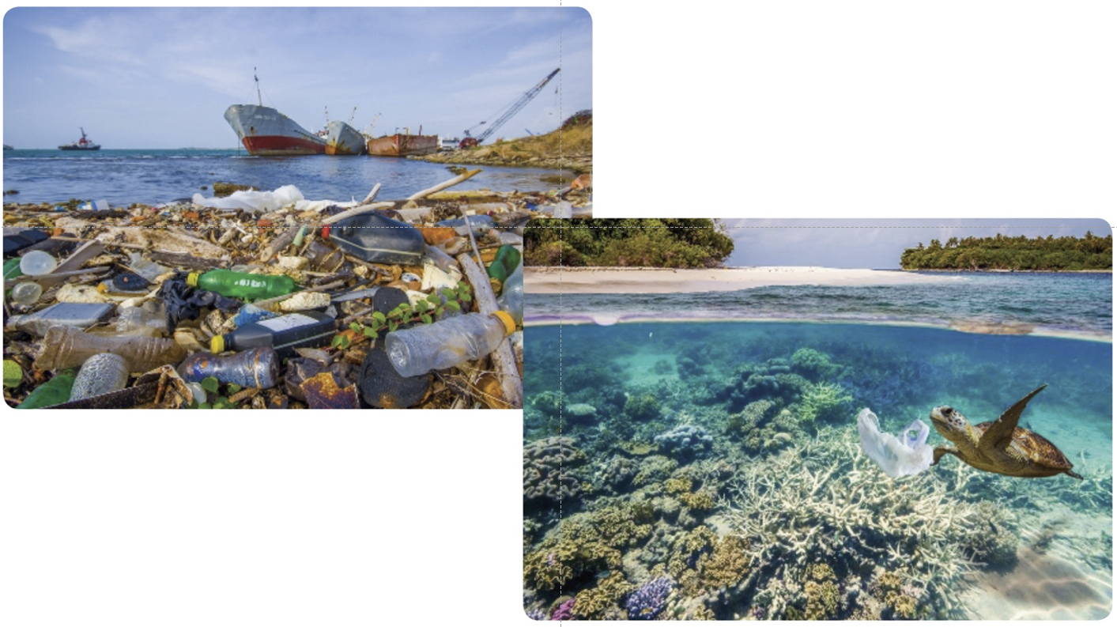
Mae gwastraff plastig yn achosi problemau yn y môr…

Slide 8
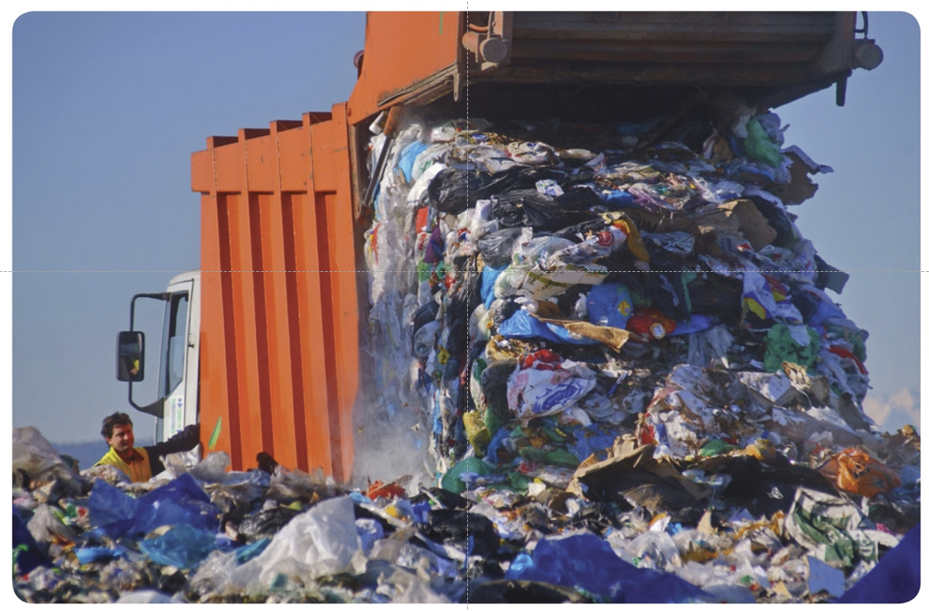
….ac ar y tir

Slide 9
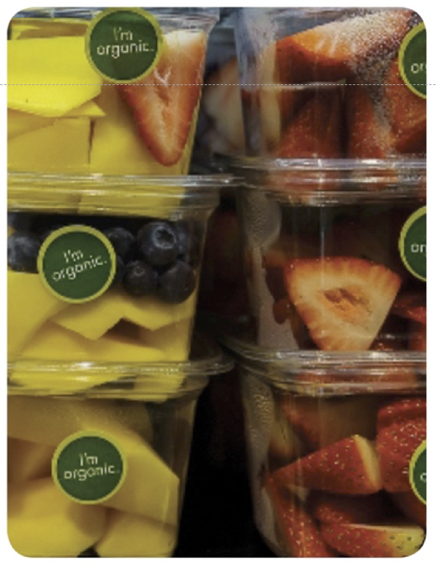
Dibenion pecynnu bwyd
  Cadw bwyd yn ffres
  Lleihau microbau
  Gwneud i fwyd edrych yn
  ddeniadol
  Amddiffyn bwyd rhag
  difrod wrth ei gludo

Slide 10
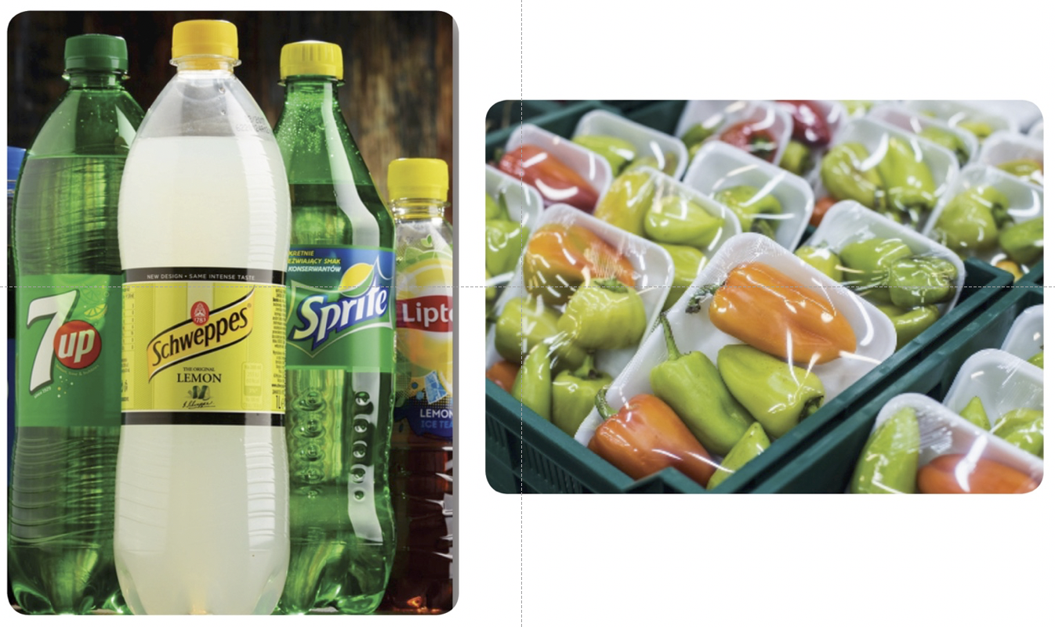
Pecynnu plastig …

Slide 11
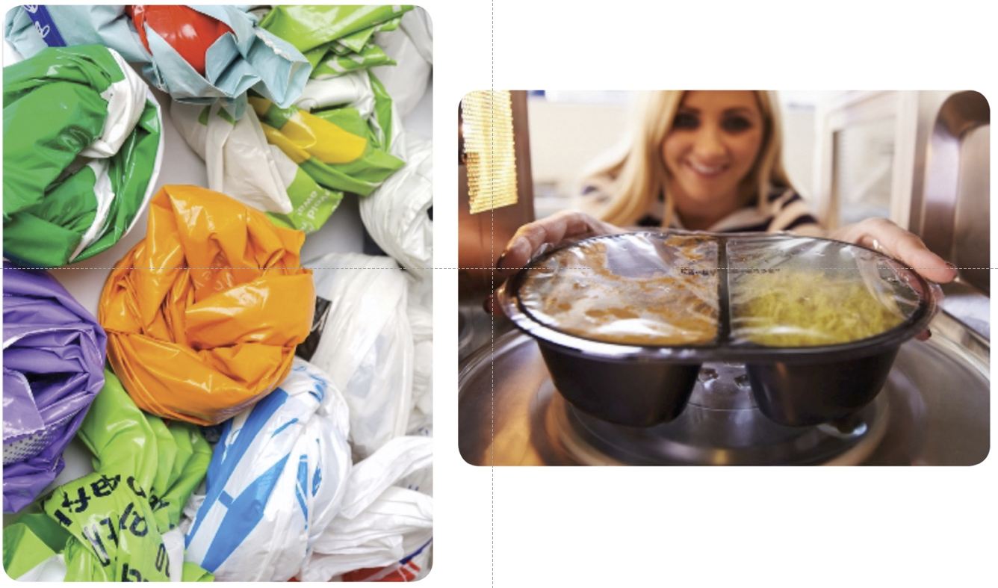
…a mwy o becynnu plastig

Slide 12
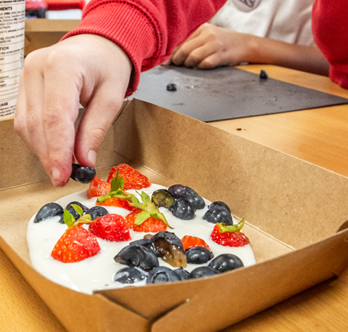
Dyluniwch eich deunydd pacio tecawê
Dyluniwch a gwnewch y deunydd pacio ar gyfer eich gwasanaeth tecawê.
Meddyliwch am y deunyddiau y
byddwch chi'n eu defnyddio.
Meddyliwch am sut i apelio at
eich cwsmeriaid.

